Slide 1
協
議
天
球
座
標
系
統
真
天
球
座
標
系
統
真
地
球
座
標
系
統
協
議
地
球
座
標
系
統
歲
差
和
章
動
的
修
正
旋
轉
X
軸
的
指
向
極
移
的
修
正

Slide 2
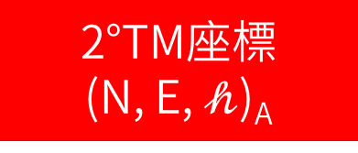
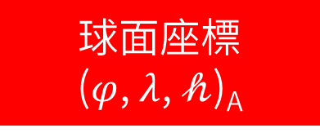
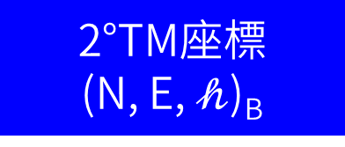
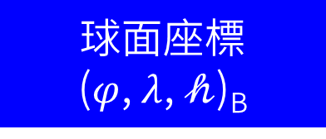
A 座標系統
B 座標系統
卡氏直角座標
(X, Y, Z)_{A}
七參數轉換
卡氏直角座標
(X, Y, Z)_{B}
橢球參數
球面座標
($φ$, $λ$, $𝒽$)_{A}
球面座標
($φ$, $λ$, $𝒽$)_{B}
沒有直接公式
2°TM投影
2°TM座標
(N, E, $𝒽$)_{A}
2°TM座標
(N, E, $𝒽$)_{B}
四參數六參數

